Slide 1

ZİRAAT FAKÜLTESİ
TARIMSAL BİYOTEKNOLOJİ BÖLÜMÜ
ZMT302-MOLEKÜLER GENETİK
DOÇ. DR. LEVENT MERCAN

Slide 2

RNA
ZMT302-MOLEKÜLER GENETİK
Hafta-6

Slide 3
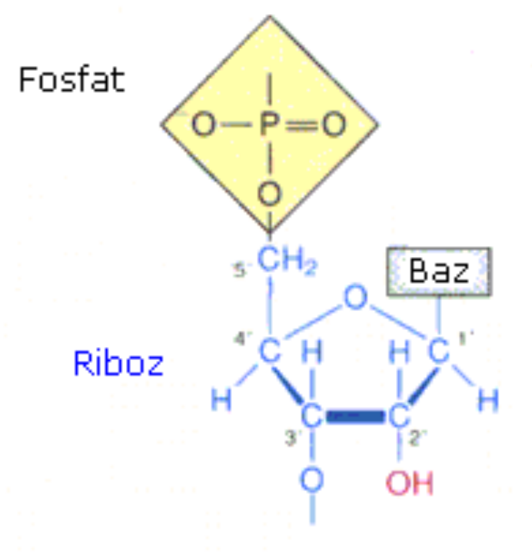
RNA
RNA (Ribonükleik Asit) fosfodiester bağları yoluyla bağlı ribonükleotid polimeridir.
Ribonükleotid yapısı

Slide 4
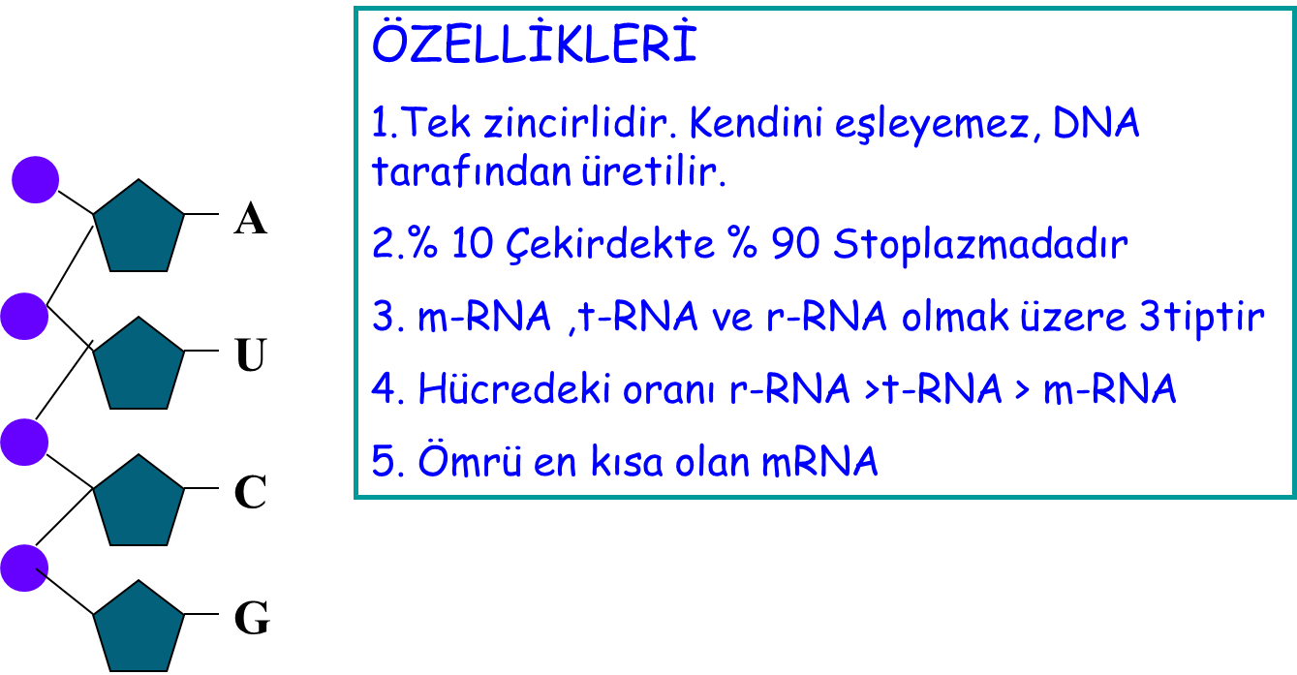
RNA’nın YAPISI ve RNA ÇEŞİTLERİ

Slide 5
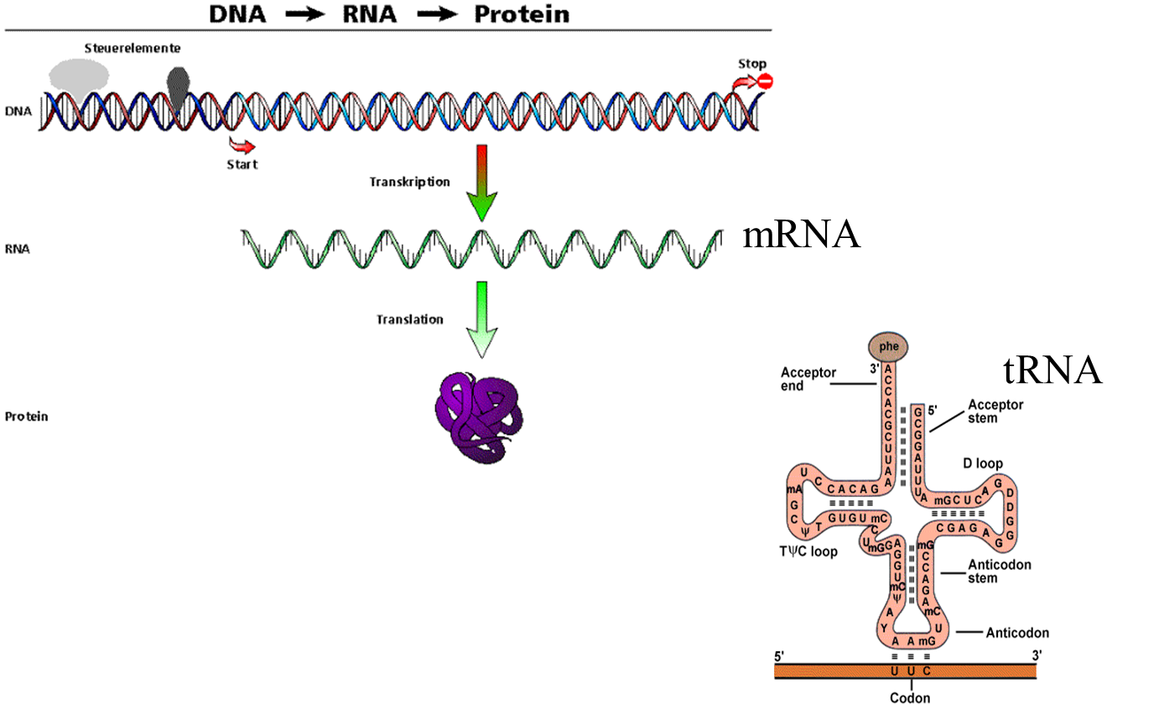

Slide 6
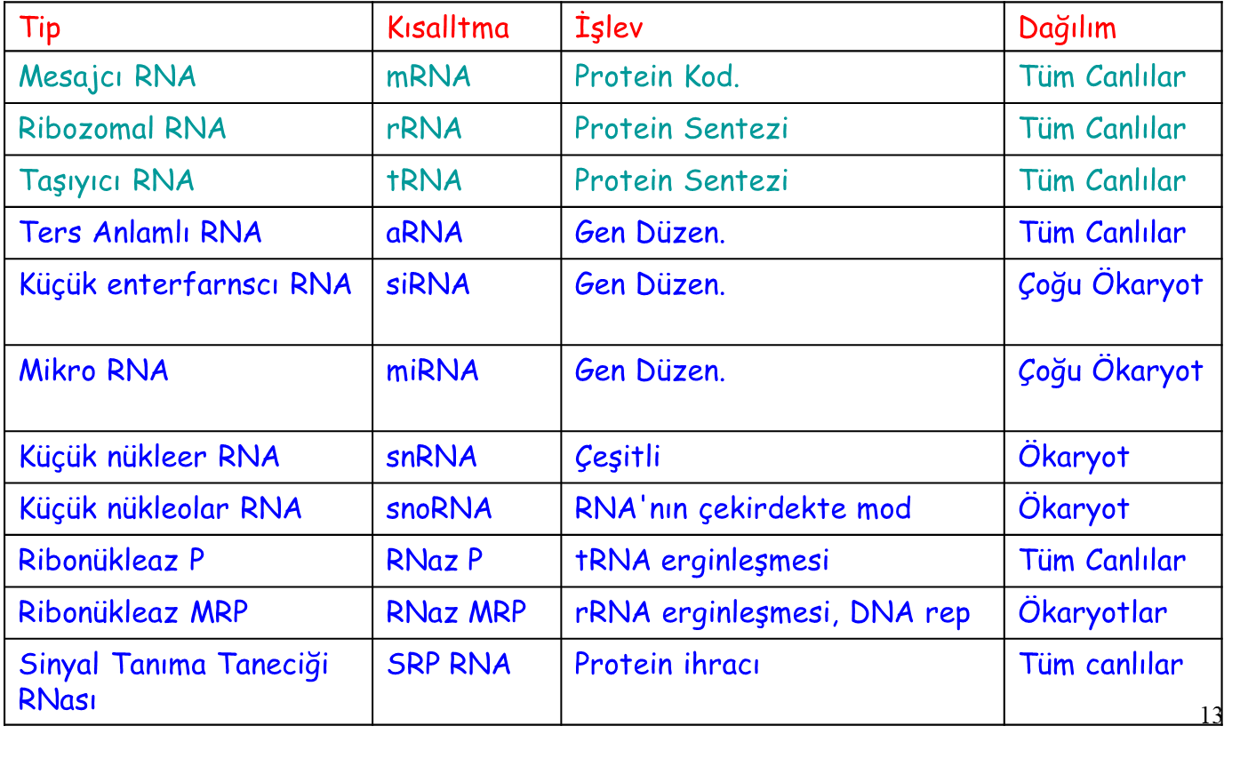
BAZI RNA TİPLERİ

Slide 7
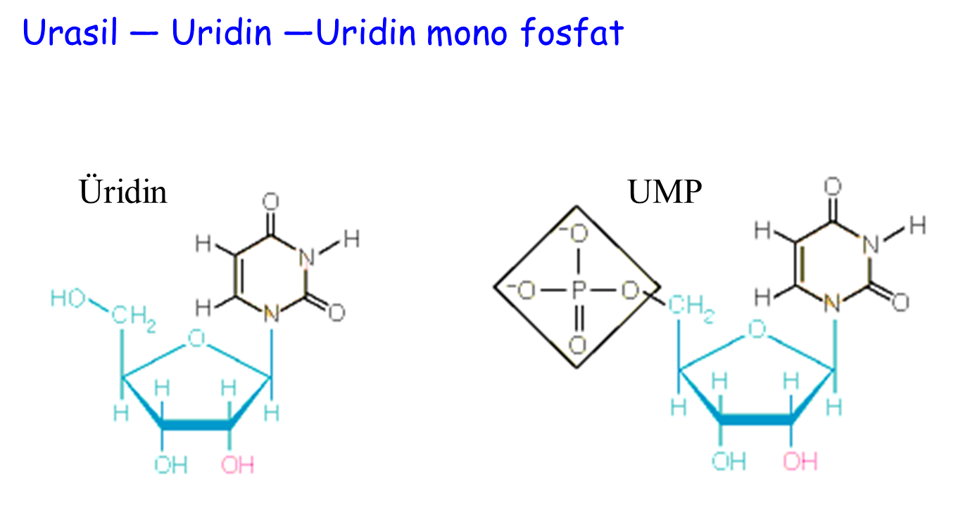

Slide 8
RNA;
Ökaryotik hücrelerde; çekirdek, sitoplazma, mitokondri, kloroplastlarda ve ribozomun yapısında bulunan tek zincirli polinükleotittir.
Prokaryotik hücrelerde; sitoplazmada ve ribozomun yapısında yer alır.
RNA’nın yapısında (DNA’dan farklı olarak) deoksiriboz şekeri yerine riboz şekeri bulunur. Azotlu baz olarak da Timin yerine Urasil bulunur.
RNA’da; adenin, guanin, sitozin ve urasil bazları yer alır. RNA oluşurken bu bazları içeren dört çeşit nükleotit, fosfodiester bağlarıyla birbirine bağlanır.

Slide 9
RNA, katlanma yapabilir.
Katlanmalar sırasında guanin, sitozinle; adenin, urasille karşılıklı olarak eşleşebilir.
RNA, kendini eşleyemez.
Bütün RNA çeşitleri genler tarafından sentezlenir.
RNA aynı zamanda bazı virüslerde bilginin yeni nesillere aktarılmasını da sağlar. Örneğin AIDS’e neden olan HIV’in kalıtsal özellikleri, RNA üzerinde taşınır.

Slide 10
Mesajcı RNA (mRNA)
Ökaryotik hücrelerde DNA, hücre çekirdeğinde bulunur. Ancak DNA üzerindeki gen bölgelerinden protein sentezlenebilmesi için bu bilginin çekirdekten dışarı çıkması gerekir. RNA’nın görevlerinden biri de bu bilgi mesajını iletmektir.
mRNA, genden aldığı bilgiyi ribozoma taşır ve ribozoma bağlanır. Protein sentezi için kalıp görevi görür. RNA’nın taşıdığı bilgi, sentezlenecek proteinin amino asit dizilerinin çeşidini, sırasını ve sayısını belirler.

Slide 11
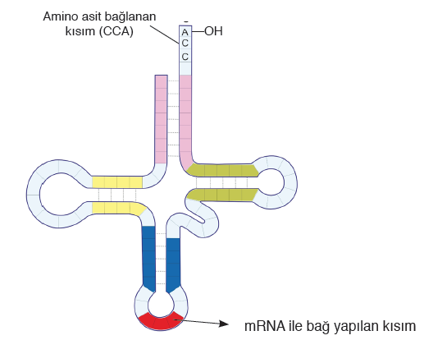
Taşıyıcı RNA (tRNA)
tRNA, protein sentezinde kullanılacak olan amino asitleri sitoplazmadan ribozoma taşımakla görevlidir.
Böylece protein sentezi için gerekli amino asitleri sağlar. Çekirdekten tek zincir hâlinde sentezlenen tRNA’lar, sitoplazmada kendilerine özgü katlanmalar yaparak çift zincirli yapılarına dönüşürler.

Slide 12
Ribozomal RNA (rRNA)
rRNA, ökaryotik hücrelerde çekirdekte sentezlenir.
Proteinlerle birlikte ribozomların yapısında bulunur. Ribozomun yapısının yaklaşık 2/3’ü rRNA’dan meydana gelir.
rRNA, hücrede en çok bulunan RNA çeşididir. Hücredeki toplam RNA’ların yaklaşık %80’ini oluşturur.
rRNA, ribozomlarda mRNA ve tRNA arasındaki etkileşimi sağlar. Amino asitlerin peptit bağlarıyla birbirine bağlanmasında görev alır. Protein sentezi bu sayede meydana gelir.

Slide 13
